Slide 1
Проект во 2 младшей группе на тему: «Волшебница вода»
Авторы проекта: воспитатели
Голованова Елена Геннадьевна,
Шило Наталья Александровна
ГБОУ ООШ № 7, СП «Детский сад» №4, г. Сызрань ,
Самарской области.

Slide 2
Проект «Волшебница вода»
Вторая младшая группа №1
Руководители проекта:
воспитатели Голованова Е.Г., Шило Н.А.
Вид проекта: познавательно – исследовательский
Формы работы: познавательная, игровая, продуктивная, работа с родителями.
Срок реализации проекта:
краткосрочный - 1 неделя.
Участники проекта:
дети 3 лет, родители, воспитатели

Slide 3
Актуальность проекта
Дети по природе своей являются исследователями. Исследовательская активность, поведение — естественное состояние ребенка, он настроен на желание познать мир. Именно это и создает условия для того, чтобы психическое развитие ребенка изначально разворачивалось как процесс саморазвития.
Между уровнем познавательного интереса ребенка и усвоением им знаний об окружающем мире существует взаимосвязь; с одной стороны, благодаря познавательному интересу, у ребенка значительно расширяется кругозор, с другой стороны, знания – важнейший « строительный материал», который является фундаментом развития познавательного интереса.

Slide 4
Для детей младшего дошкольного возраста экспериментирование, наравне с игрой, является ведущим видом деятельности. Восприятие мира ребенком в этот период жизни идет через чувства и ощущения. Эти дети доверчивы и непосредственны, легко включаются в совместную с взрослыми практическую деятельность, с удовольствием манипулируют различными предметами.
Экспериментирование открывает широкие возможности для познавательного развития детей. Лето – благоприятное время года для игр с водой. Наливая и переливая воду в различные емкости, погружая в воду игрушки, наблюдая за таянием льда, малыши получают новые впечатления, испытывают положительные эмоции, знакомятся со свойствами воды и различных материалов. Кроме этого закрепляются элементарные представления о форме, величине, цвете предметов, происходит развитие всех видов восприятия.

Slide 5
Вода — первый и любимый всеми детьми объект для исследования. Мы решили предоставить детям возможность в течение одной недели начать изучать воду и ее свойства и назвали проект «Волшебница вода»
Исходя из этого мы предполагаем, что данный проект позволяет в условиях воспитательно – образовательного процесса в ДОУ учить детей элементарным способам экспериментирования и исследовательским действиям, расширит, обогатит знания детей о воде и ее взаимодействии с природными объектами и человеком. Проект поможет дать детям первичные экологические понятия о бережном отношении к воде.

Slide 6
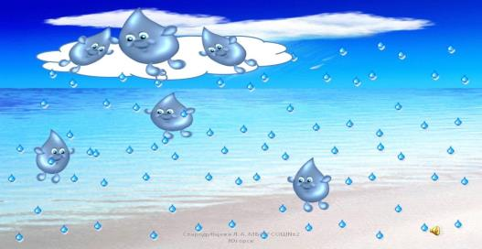
Цель проекта
Формировать представления о свойствах воды. Расширить и обогатить представление детей о значении воды в жизни растений, животных и человека. Формировать знания о бережном обращении с водой. Развивать познавательные и творческие способности детей в процессе экспериментальной деятельности. Обогащать чувственный опыт детей, развивать умение фиксировать его в речи.

Slide 7
Задачи проекта
ОО «Познавательное развитие»
Расширять и систематизировать знания детей о значении воды в жизни человека, растений, животных.
Познакомить детей с основными свойствами воды путем организации опытно-экспериментальной деятельности. Учить детей обобщенным способам исследования воды, формировать простейшие знания об ее агрегатных состояниях.
Стимулировать использование исследовательских действий. Включать детей в совместные с взрослыми практические познавательные действия экспериментального характера, в процессе которых учить выделять ранее скрытые свойства воды. Привить первоначальные навыки исследовательской деятельности, познавательной активности, самостоятельности.
.
обогатить запас знаний родителей о роли экспериментирования на развитее мыслительных процессов, творческих способностей, на формирование трудовых навыков дошкольников.

Slide 8
ОО «Речевое развитие»
Обогащать чувственный опыт детей, развивать умение фиксировать его в речи.
Формировать словарь детей. Активизировать в речи слова, обозначающие свойства и действия воды: жидкая, твердая, холодная, теплая, горячая, прозрачная, цветная, течет, льется, переливается, капает, замерзает.
Развивать диалогическую форму речи. Обучать умению слушать и понимать заданный вопрос.
Помогать использовать в речи распространенные предложения.
Формировать умение слушать и заучивать потешки и стихи о воде и явлениях природы.

Slide 9
ОО «Социально - коммуникативное развитие»
Развивать интерес к совместным познавательно – исследовательским и игровым действиям.
Формировать самостоятельность и инициативу в играх с водой и исследовательских опытах.
Способствовать накоплению опыта доброжелательных отношений в совместных действиях и играх со сверстниками.
Формировать элементарные понятия бережного отношения к водным ресурсам.
ОО «Художественно – эстетическое развитие»
Учить детей изображать состояние природы – дождь, используя гуашевые краски. Формировать умение ритмичного нанесения мазков разной длинны.
Поддерживать интерес к изобразительной деятельности. Развивать эстетические чувства.

Slide 10
ОО «Физическое развитие»
Формировать у детей полезные привычки и воспитывать культурно – гигиенические навыки.
Развивать двигательную активность, ловкость в подвижных играх.
Учить реагировать на сигналы в игре и выполнять правила игры.

Slide 11
План реализации проекта
Подготовительный этап:
выбор темы, постановка проблемы ,определение цели и задач исследовательской работы, изучение методической литературы, обследования уровня развития познавательного интереса у детей, разработка плана мероприятий проекта.
Основной этап: наблюдения на прогулках, беседы, игры, эксперименты; рисование дождя.
чтение художественной литературы, заучивание потешек, работа с родителями.
Заключительный этап:
повторное обследование детей;
-оформление фотовыставки « Мы – экспериментаторы»;
-создание картотеки « Опыты и эксперименты с водой»;
-создание практического материала для родителей: памятки, рекомендации, буклеты, консультации.

Slide 12

Предполагаемый результат
Формировать и расширять знания и представления детей о воде, ее свойствах;
развить познавательные умения через опытно - экспериментальную деятельность;
Формировать умение анализировать и делать простейшие выводы, предполагать будущий результат исследования и проверять его опытным путем

Slide 13
План реализации проекта(основной этап)
№ | Название мероприятия | Дата проведения | участники
1 | Ознакомительная беседа на тему: «Волшебница вода» Просмотр видеофильма «Путешествие Капитошки» Рассматривание глобуса и карты. | 17.07.2023г | Воспитанники группы
2 | Опыт «Свойства воды и агрегатное состояние – лед». «Вода может течь в разных направлениях» – опыт с модулем. Чтение стихотворений А. Барто «Девочка чумазая», «Мячик» Заучивание русских народных потешек о воде, дождике. | 18.07.2023г. | Воспитанники группы
3 | Опыты с водой: «Взаимодействие воды с другими веществами. Вода может менять вкус.» Д/и «Мыльные пузыри» Опыт «Исследуем воду на прозрачность» П/и «Дождик» | 19.07.2023г. | Воспитанники группы

Slide 14
№ | Название мероприятия | дата | участники
4 | Опыт «Исследуем плавучесть предметов» Беседа и опытная деятельность «Вода – помощница» Театрализованная игра «Зонтик и тучка» | 20.07.2023 г. | Воспитанники группы
5. | П/и «Дождик» Игры с водой: «Веселая рыбалка» Рисование «Как дождик напоил деревья». | 21.07 2023 г. | Воспитанники группы
6. | Обобщающие мероприятия по подведению итогов экспериментальной деятельности (беседа с детьми по фотографиям проекта) Оформление картотеки «Опыты с водой» буклетов, консультации. Отчет для родителей в виде видео презентации. | 24.07. 2023 г. | Воспитанники группы, родители

Slide 15
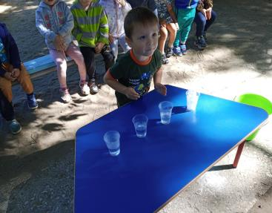
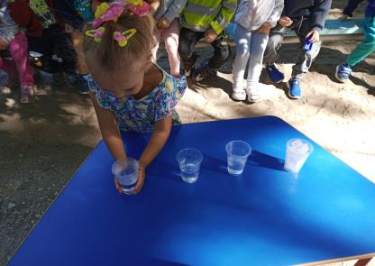
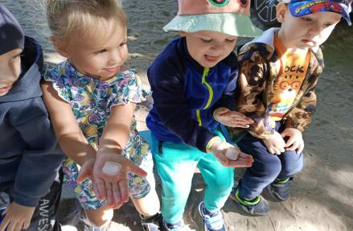
Фотографии проекта
«Свойства воды»
Опыт «Свойства воды и агрегатное состояние – лед».

Slide 16
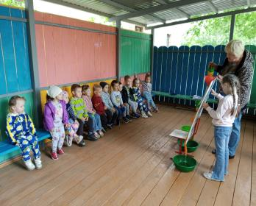
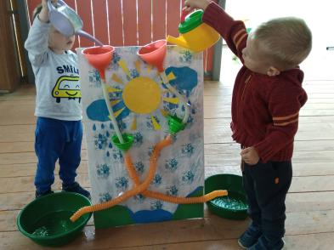
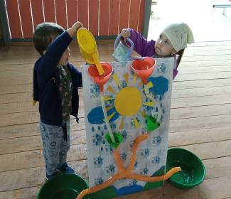
Экспериментирование с водой
Вода может течь в разных направлениях» – опыт с модулем.

Slide 17
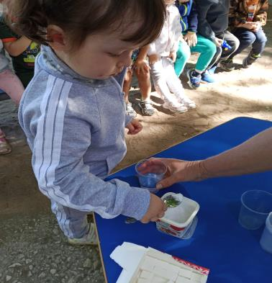
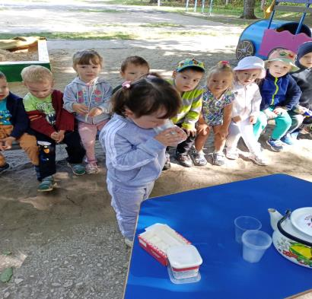
Опыты с водой:
«Взаимодействие воды с другими веществами. Вода может менять вкус.»

Slide 18
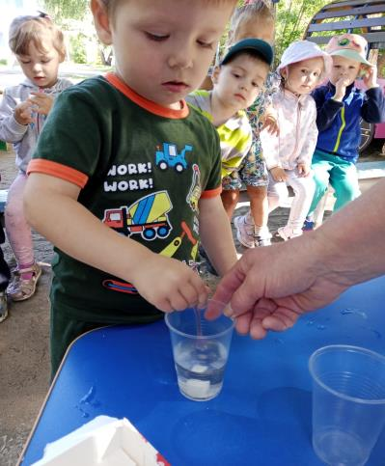
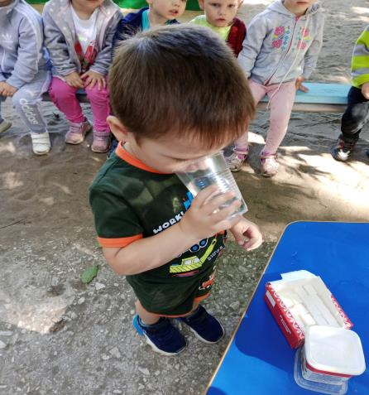
Опыты с водой:
«Взаимодействие воды с другими веществами. Вода может менять вкус.»

Slide 19
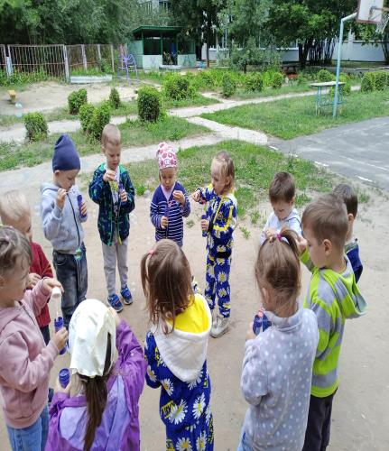
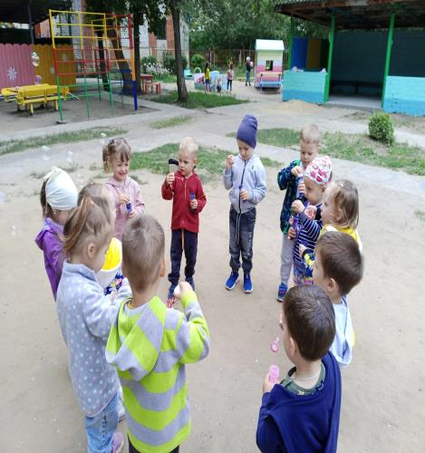
Д/и «Мыльные пузыри»

Slide 20
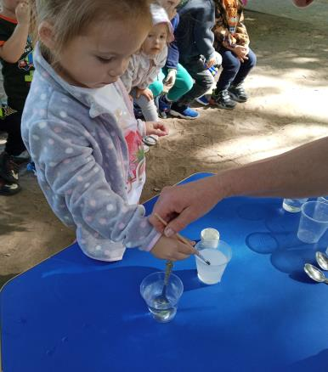
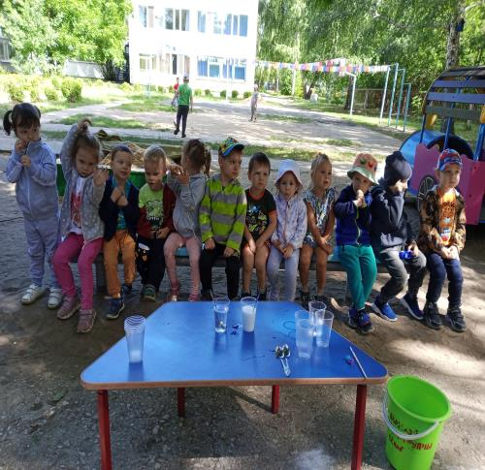
Опыты с водой
«Исследуем воду на прозрачность»

Slide 21
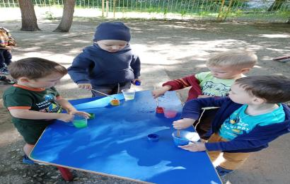
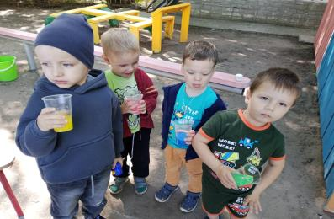
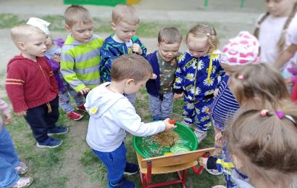
Опыты с водой

Slide 22
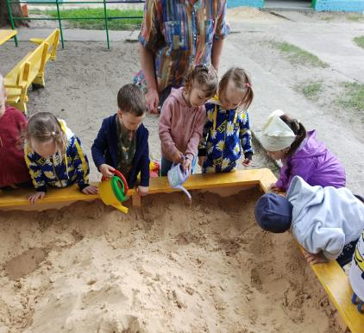
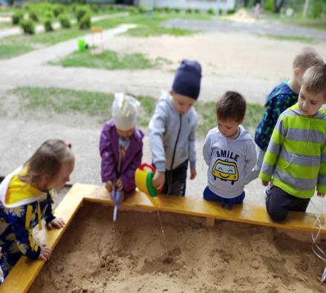
Опыты с водой

Slide 23
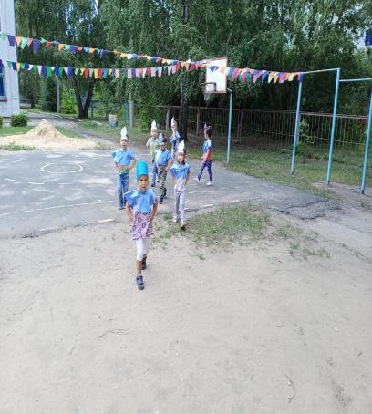
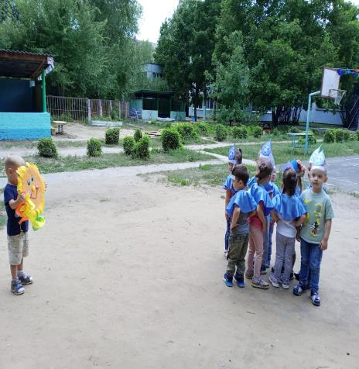
Подвижная игра «Дождик»

Slide 24
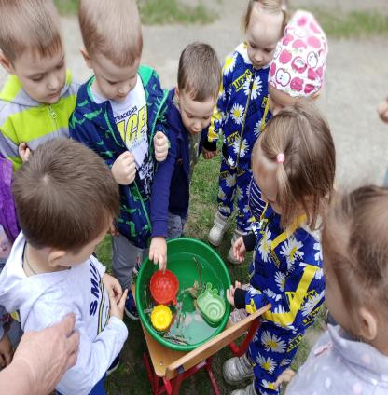
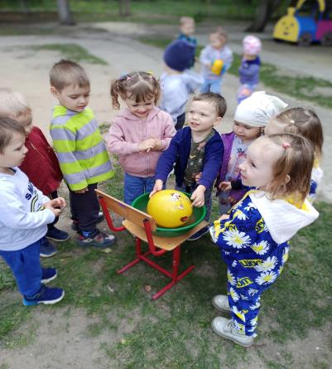
Опыты с водой
«Исследуем плавучесть предметов»
Беседа и опытная деятельность «Вода – помощница»

Slide 25
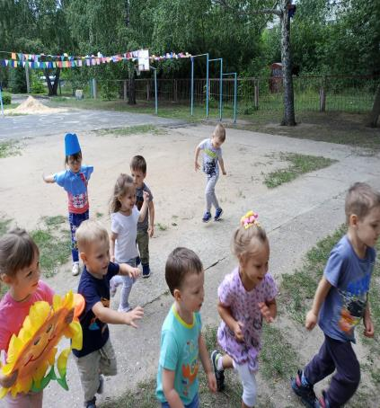
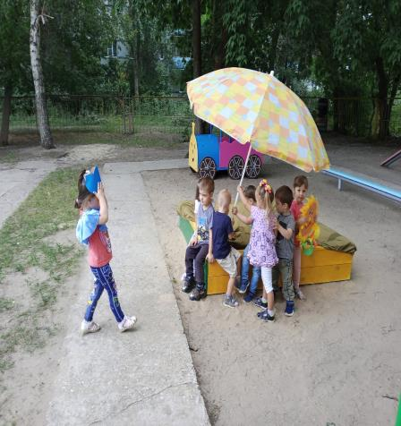
Театрализованная игра «Зонтик и тучка»

Slide 26
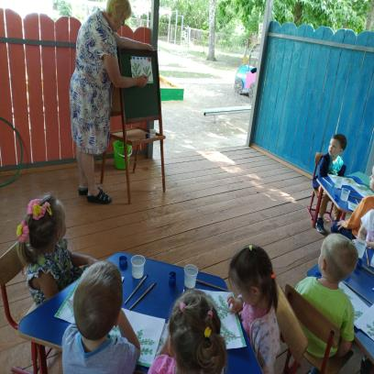
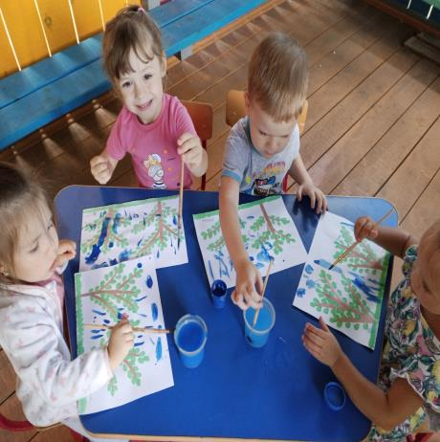
Рисование «Как дождик напоил деревья».

Slide 27
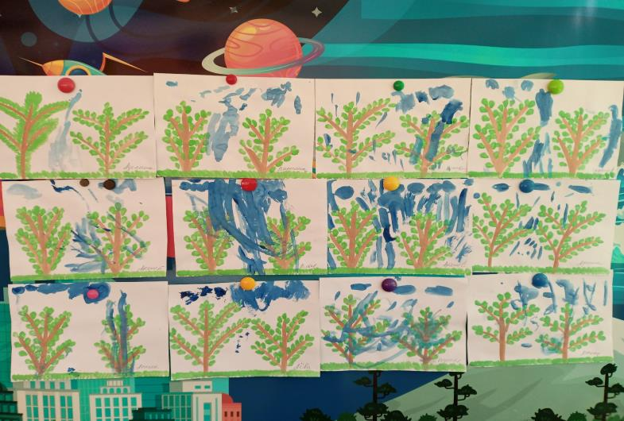
Рисование «Как дождик напоил деревья».

Slide 28
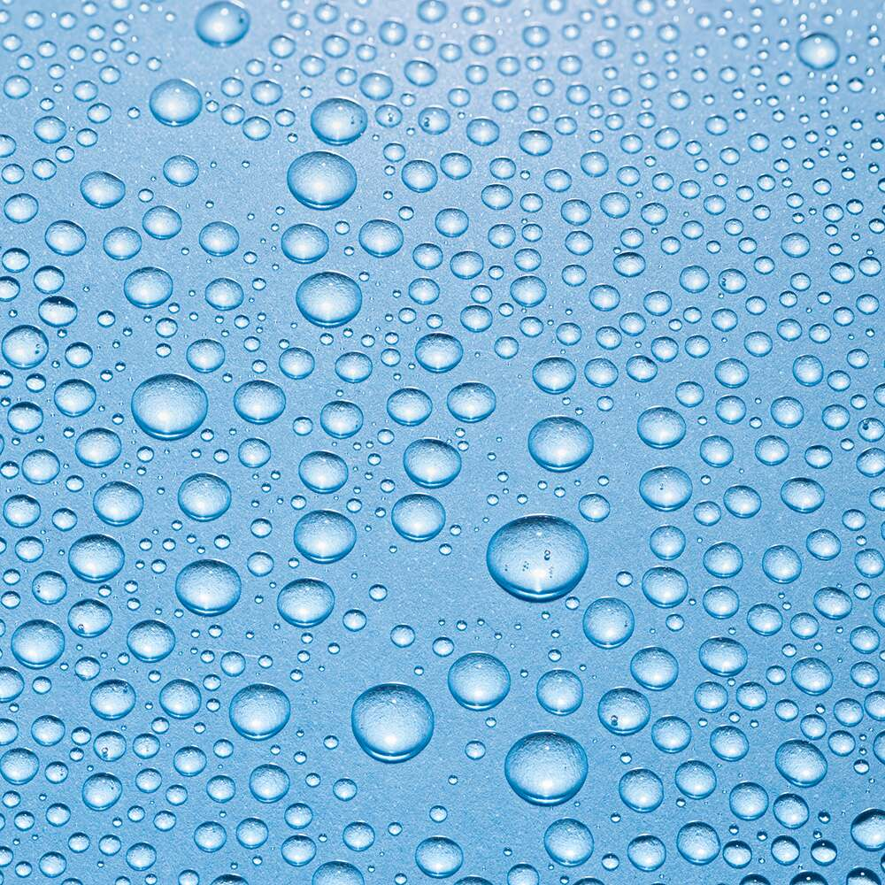
СПАСИБО ЗА ВНИМАНИЕ!!!!!

